Slide 1
北科二手商品店
詹智德

Slide 2
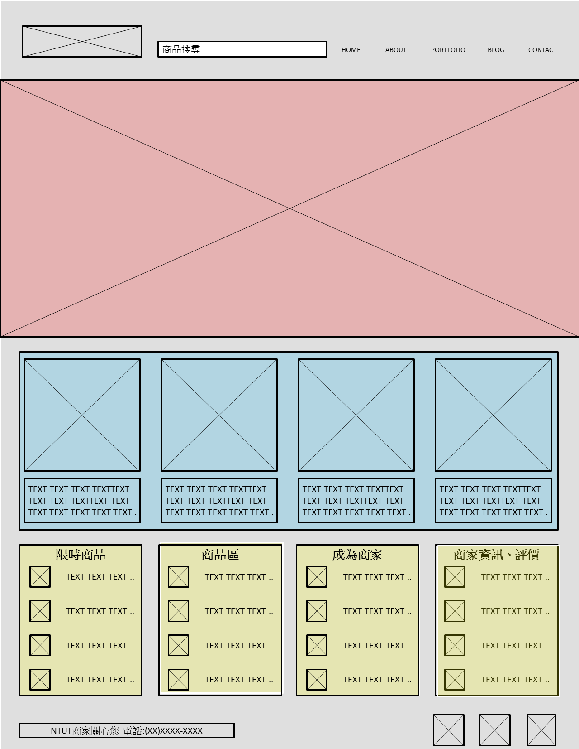
1
主導覽列
1
品牌LOGO
2
社群網站連結
主視覺形象
優先度較高之項目連結
優先度較低之項目連結
2
功能導覽列

Slide 3
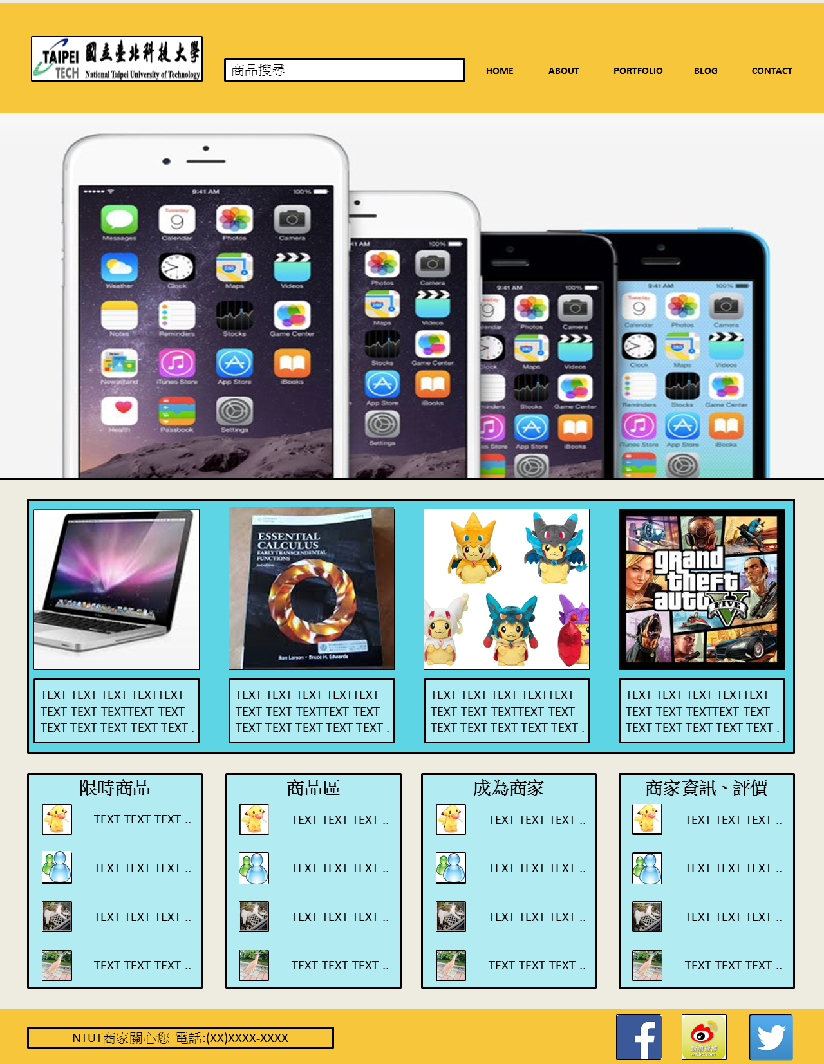




1
色彩
R:93 G:217
B:229
以舒服的藍綠色為基底，可以讓人心情舒暢
2
視覺回饋
Hover
Normal
3
字型
除了內文之外，其他的都用粗體來呈現
4
LOGO
因為是以北科二手拍賣為主題，所以 logo就用北科的logo
5
ICON
用有圓角的圖為主，還用邊框來加強呈現

